Slide 1
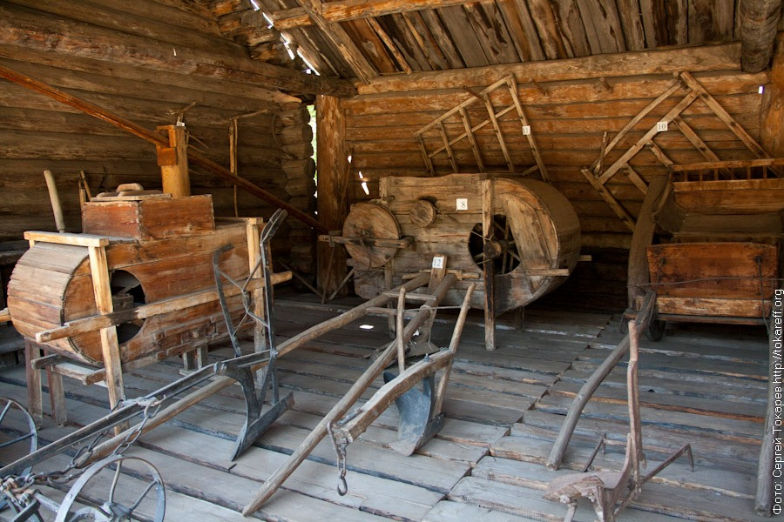
Тема: «Без орудий труда - и ни туда, и ни сюда»

Slide 2
Послушайте и скажите, о чем эти пословицы?
Землю солнце красит, а человека труд
Труд кормит, а лень портит
Человек от лени болеет, а от труда здоровеет
Кто любит труд, того люди чтут
Инструмент хорошо работает в умелых руках
Каков мастер – такова и работа

Slide 3
Семейские – хорошие земледельцы. Возделывание земли - это очень тяжелый труд, который был посилен в основном мужчинам. Не зря говорили: «Поле пахать, не руками махать».

Slide 4
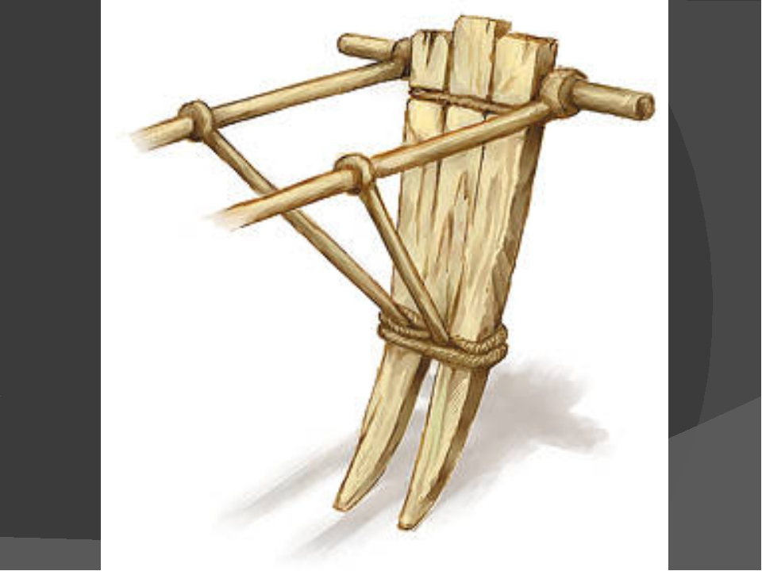
Землю пахали сначала сохой: получались частые и глубокие борозды с одинаковым наклоном с двух сторон. Главная часть сохи рассоха– толстая длинная деревянная доска с раздвоением внизу ногами, на которые надевали металлические наконечники – сошники. Сошниками и подрезали горизонтально землю. Пахать сохой было непросто: она то и дело выскакивала из земли. К тому же соху необходимо все время держать на весу. Поэтому такая работа была очень тяжелой.

Slide 5
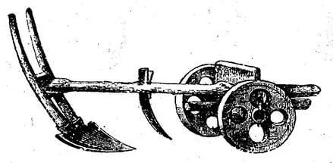
Наряду с сохой в качестве пахотного орудия применялся плуг. В отличие от сохи он не только подрезал пласт земли, но и переворачивал его. Плуг использовали на тяжелых почвах с глубоким плодородным слоем. Деревянный плуг имел толстый полоз, железный нож – резак, железный широкий лемех, горизонтально насаженный на полоз и подрезающий пласт земли снизу, и отвал

Slide 6
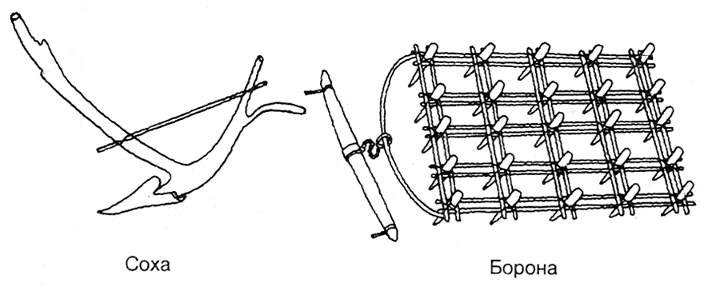
После вспашки земледельцы почву боронили. Борону делали в виде решетки из деревянных брусьев, между которыми крепили деревянные или железные зубья. Брусья в бороне скрепляли с помощью кореньев. Как гребень прочесывает волосы, так и борона – поле, выравнивает, выдирает камешки. После бороны земля становилась мягкая как пух.

Slide 7
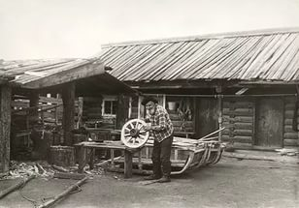
Колесник
Плотник
Notes:
Плотник

Slide 8
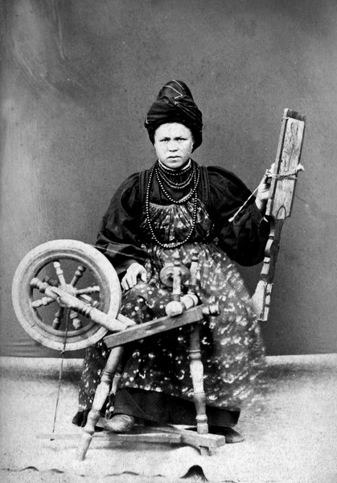
Состояла прялка из донца, на котором сидят, лопасти и ножки-стояка. К лопасти привязывали кудель. Во время работы мастерица садилась на донце и скручивала нить из кудели (волокнистого пучка льна или шерсти) на веретено.
Notes:
Состояла прялка из донца, на котором сидят, лопасти и ножки-стояка. К ло-
пасти привязывали кудель. Во время работы мастерица садилась на донце и скручивала нить из кудели (волокнистого пучка льна или шерсти) на веретено.

Slide 9
Веретено – конусообразная выточенная из дерева палочка
Notes:
Веретено – конусообразная выточенная из дерева палочка

Slide 10
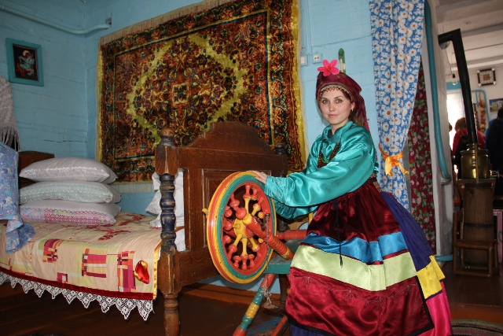
Долгими зимними вечерами девушки пряли с помощью прялки и веретена пряжу. Из шерстяных нитей вязали чулки, носки, варежки (варьги). Из конопляных, льняных нитей ткали холсты на полотенца, скатерти, рубахи, штаны. Полотенца и скатерти затем вышивали.
Notes:
Долгими зимними вечерами девушки пряли с помощью прялки и веретена пряжу. Из шерстяных нитей вязали чулки, носки, варежки (варьги). Из конопляных, льняных нитей ткали холсты на полотенца, скатерти, рубахи, штаны. Полотенца и скатерти затем вышивали.

Slide 11
Каким основным и тяжелым трудом был у семейских? Как называлась эта работа?

Slide 12
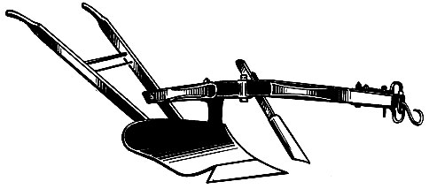
Для чего были нужны эти орудия труда? Как они назывались ? Кому они были по силам?

Slide 13
Кому принадлежали эти орудия труда?
Notes:
Кто работал этими орудиями труда?

